Slide 1
Šiluminio plėtimosi taikymas

Slide 2
Darbą atliko Rokiškio Senamiesčio progimnazijos 7a klasės mokiniai :
Domantas Šinkūnas
Nojus Čypas
Mokytojas :
Andrius Gudeikis

Slide 3
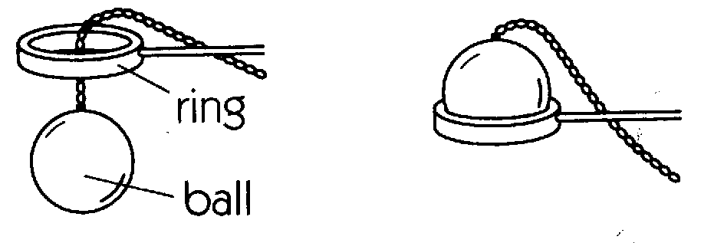
Metalinis žiedas ir kamuoliukas

Slide 4
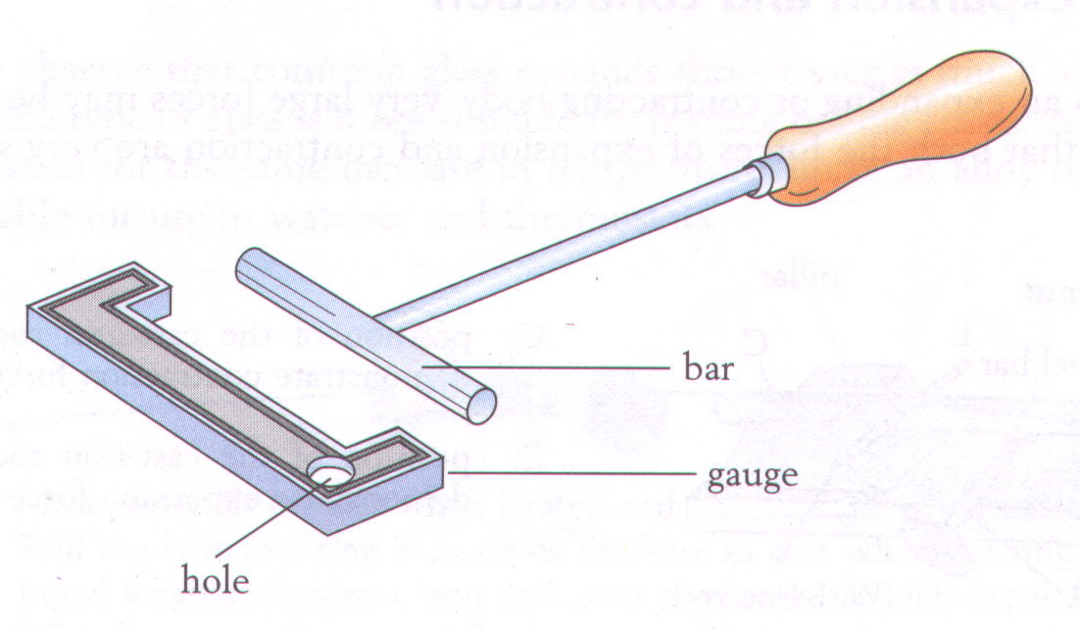

Slide 5
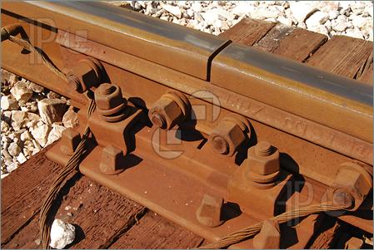
Šiluminis plėtimasis
naudojamas bėgių
tarpuose, kad jie neišsikylotų.
Tarp jų yra bimetalinė plokštelė.

Slide 6
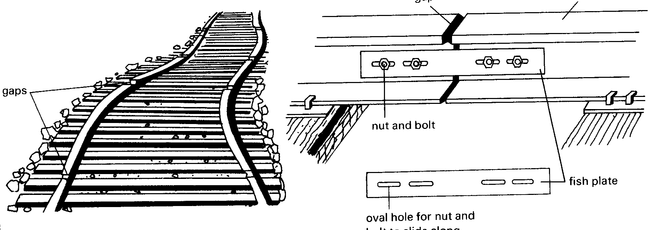

Slide 7
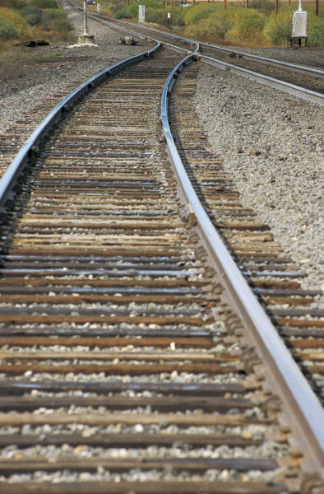

Slide 8
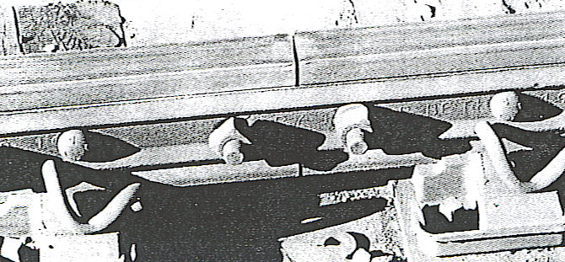
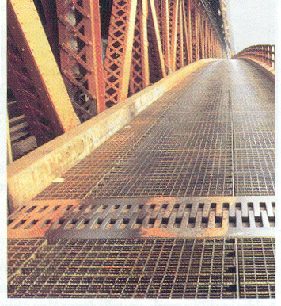
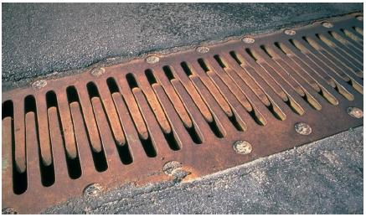

Slide 9
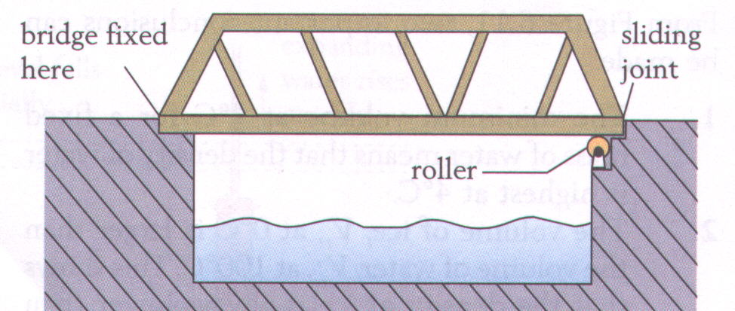
Tilto plėtimosi stabdymas

Slide 10


Slide 11
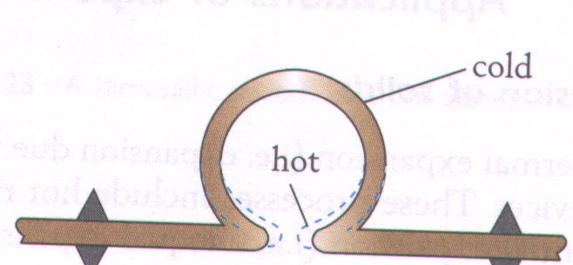

Slide 12
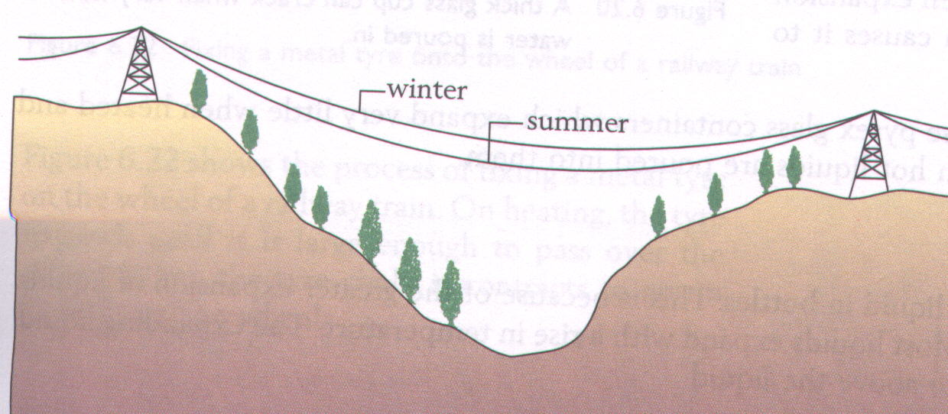
Elektros laidų ilgėjimas

Slide 13
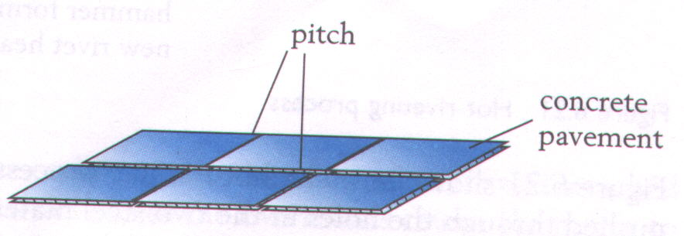
Blokines kelio dangos klojimas
Concrete Pavement

Slide 14
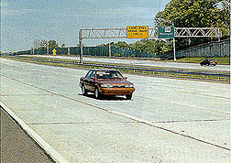

Slide 15
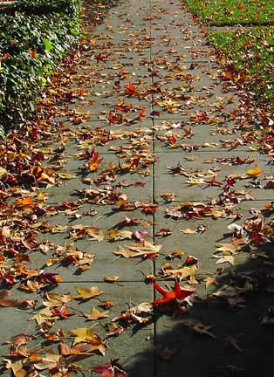

Slide 16
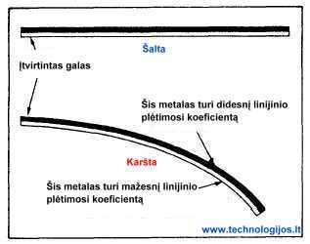
Bimetalinė plokštelė – tai plokštelė kuri sudaryta iš 2 skirtingų metalų, kurie plečiasi nevienodai.

Slide 17
Bandymas: https://www.youtube.com/watch?v=BQaUTIkwojk

Slide 18
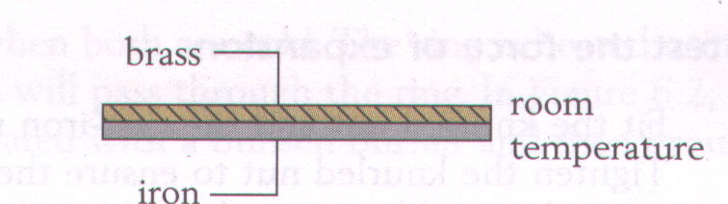
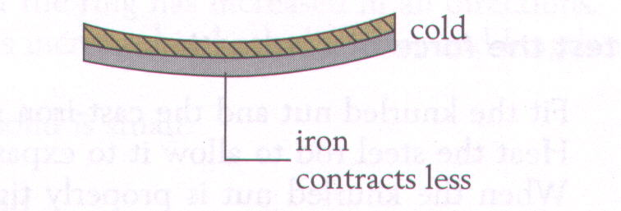
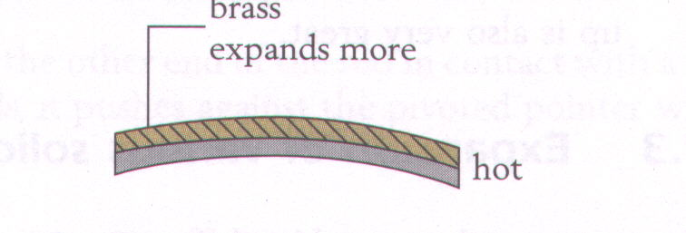
Bimetalinė Juostelė

Slide 19
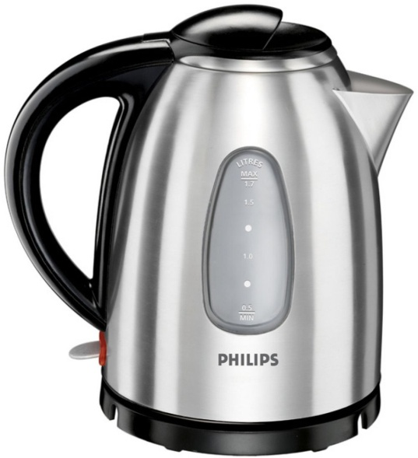
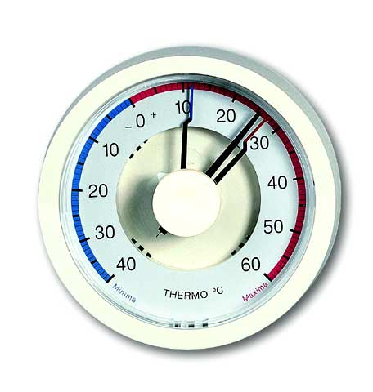
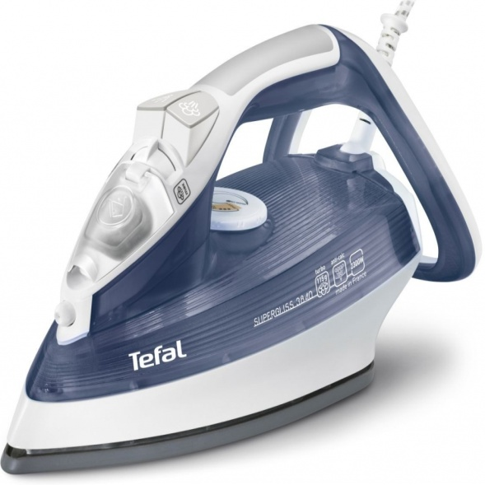
Bimetalinė plokštelė naudojama :
Virdulys Termometras Lygintuvas

Slide 20
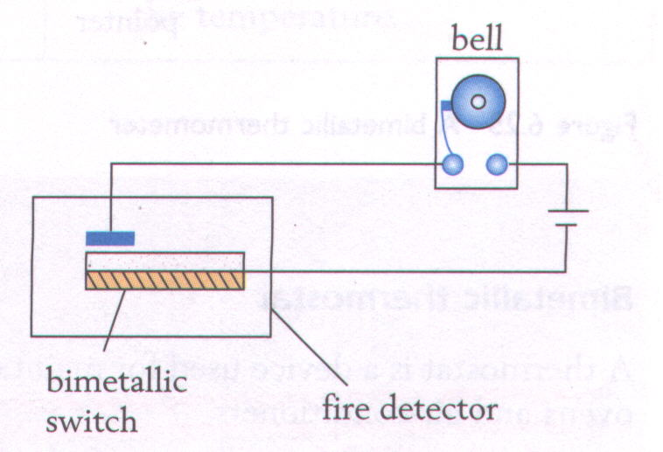
Prieš gaistrinė signalizacija

Slide 21
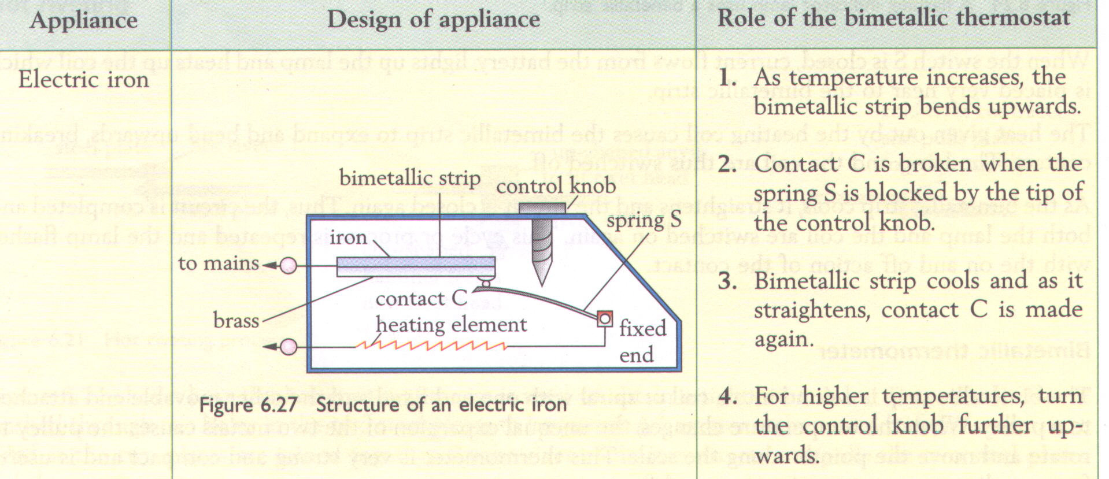
Lygintuvas

Slide 22
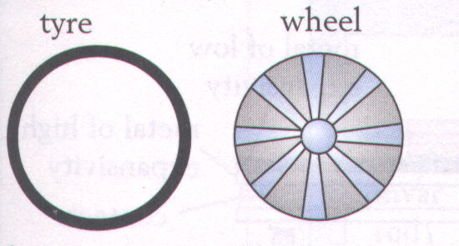
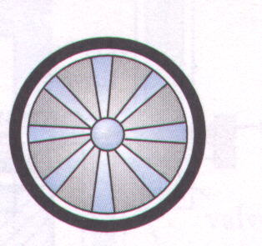
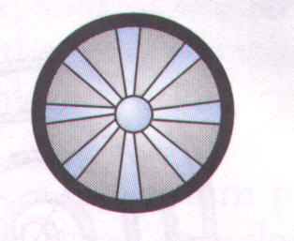
Šiluminio plėtimosi panaudojimas
(a)
(b)
(c)

Slide 23
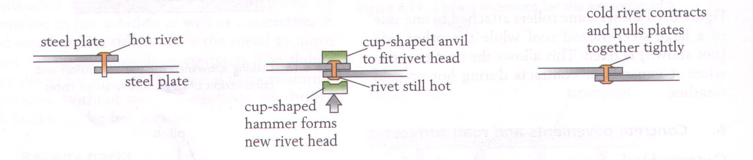
Šiluminio plėtimosi panaudojimas
Kniedijimas
(a)
(c)
(b)

